Slide 1
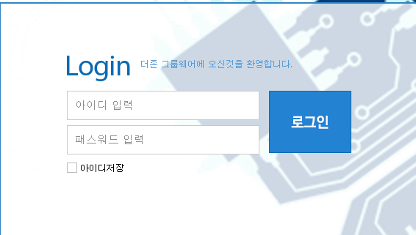

Slide 2




로그인 후 메인 화면
마이페이지
클릭 시 메신저 펼쳐보기
전체 메뉴 버튼
전체 메뉴
PMS 소개
로그인된 계정/이름
닫혀있을 때는
가운데 메인 화면이
넓어지는 구조
알림
전체 공지사항
공지사항 게시판 이동
오늘의
투두리스트
(완료 된 리스트 체크표시)
개인 일정 관리용 캘린더
투두리스트 보기
캘린더 페이지로 이동
자유게시판
Q & A
이벤트

